Slide 1
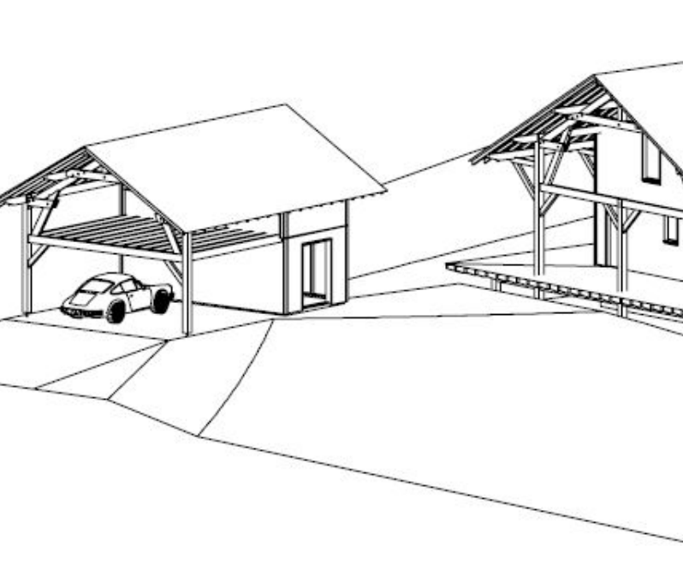
Sujet : BAC 2018
Documents :
Plan de l’ouvrage
Désignations et repères des éléments
Programme :
L’arbre
Les vues (dessin industriel)
Les bases du logiciel SketchUp (logiciel DAO)
Réaliser une entaille (en atelier)
Les signes d’établissement
Quelques assemblages de menuiserie
Réalisation d’un mi-bois (en atelier)
L’épure
Réalisation d’une épure (en atelier)
La feuille de débit
Le calcul du cubage
Les conversions mètre centimètre millimètre
Les utilisations des m, m² et m³
Le vocabulaire des assemblages
M. Du Chevreuil
Professeur en génie
industriel bois
Informations :
Ce dossier propose une réalisation et des connaissances techniques détaillées autour d’un projet de menuiserie simple.
L’ouvrage est réalisable avec des outils à main. Il permet également d’accompagner les élèves jusqu’à l’utilisation des machines.
Présentation :
Ce dessous de plat personnalisable peut être réalisé selon deux techniques :
Avec des entailles droites et des angles perpendiculaires.
En utilisant une épure, permettant des angles variés.
Une fois terminé, l'ouvrage peut être gravé, peint, imprimé ou frappé avec des lettres au souhait de l’élève.

Slide 2

Sujet : Feuille de notation type
Critères de notation :
Technicien
Menuisier Agenceur
Critère évalué | Absence | Non maitrisé | Moyennement acquis | satisfaisant | Très satisfaisant
XXXXXX |  | Non effectué |  |  | effectué
XXXXXX |  | XXXXXX | XXXXXX | XXXXXX | XXXXXX
XXXXXX (4 pts) |  | XXXXXX |  | XXXXXX | XXXXXX
XXXXXX (4 pts) |  | XXXXXX | XXXXXX | XXXXXX | XXXXXX
XXXXXX (4 pts) |  | Non effectué |  |  | effectué
Note finale:
Noms et prénoms de l’élève :
………………………………………………… (TMA)
Instructions :
XXXXX
A Vérifier :
XXXX
Compétences évaluées :
CX.6 Conduire les opérations de montage et de finition
C3.62 Cadrer, monter et
solidariser les sous-
ensembles
C3.65 Contrôler en cours, en fin
de montage et de finition :
les caractéristiques
fonctionnelles,
dimensionnelles,
géométriques, esthétiques
CX.5 Conduire les opérations de mise en forme et de placage
C3.52 Encoller et/ou insérer les
pièces et les composants
C3.54 Contrôler les
caractéristiques
mécaniques
dimensionnelles,
géométriques et esthétique

Slide 3
Sujet : Présentation technique
Surface habitable du projet :
142,59m²
Environnement existant :
Terrain légèrement boisé avec 7,7 m de dénivelé
Composition du projet :
Le garage est composé d’une dalle béton surmontée de murs à Ossature Bois, un solivage reposera sur l’entrait de la ferme de la charpente d’un côté et sur les M.O.B. à l’autre extrémité. Une trémie permettra l’accès avec une échelle sur la partie supérieure.
La maison est composée d’une dalle béton au sol avec :
- du carrelage au R+0 (antidérapant dans les pièces à eaux cuisine comprise), du parquet contre collé en pose flottante dans la chambre n°01 et dans le dressing. Aspect Wengé ;
du parquet au R+1 en revêtement de sol. (Hors S.D.B. et toilettes). L’aspect doit être chêne vieillit, la pose sera de type parquet flottant (pour augmenter le confort acoustique) ;
la sous couche de référence : QS Uniclic (JUMBO) ;
les plinthes seront de référence : PARQUET LARGO.
M. Du Chevreuil
Professeur en génie
industriel bois
Maitre d’ouvrage :
Monsieur et madame Lionel Castets
Les Granges au Bourg
24330 Bassillac
Situation du projet :
77 route du Tambourin
Lieu-dit Courbregeay Section E : Superficie du terrain 2496 m²
24330 Bassillac
Isolation :
Les murs sont en ossature bois et composés de la façon suivante de l'intérieur vers l’extérieur :
BA13
doublage isolé permettant le passage des gaines techniques pare-vapeur ;
panneaux OSB3 servant de voile travaillant ;
isolation en laine de bois dans l'épaisseur de la structure porteuse 140 mm ;
isolation en laine de bois de 80 mm d'épaisseur en continue sans pont thermique ;
pare-pluie ;
contre-latte pour la lame de ventilation ;
clin peint usiné couleur bois, raboté ou brossé.
Toiture :
les avant-toits sont en volige, la tuile est en terre cuite Oméga10 St Foy couleur ardoisée d'Iméris.
Traitement des accès, abords et clôture :
l'accès des véhicules sera composé de gravier ;
pour l'instant rien n'est prévu pour la haie de séparation entre terrains.
Assainissement :
l'assainissement de l'habitation est individuel. (Filtre à sable drainé).
EAU et EDF :
les raccordements aux réseaux publics se fera par la voie communale de Courbregeay N°203.

Slide 4
Sujet : Présentation technique
LOT MENUISERIES INTÉRIEURES (Suite) :
Aménagement intérieur de placard et étagères :
étagères sur toute la hauteur du placard ;
étagères placard de chambre en mélaminé blanc, épaisseur 19 mm avec taquets, supports d’étagères espacées de 30 cm environ, avec un vide de 50 cm en partie basse ;
chants vus plaqués ;
tringle en inox compris supports ;
étagères cellier en sapin massif (C27) épaisseur 24 mm (devront résister à une charge d’exploitation de 250 N /m).
M. Du Chevreuil
Professeur en génie
industriel bois
LOT MENUISERIES INTÉRIEURES :
Portes intérieures :
Portes à trois panneaux en chêne
Epaisseurs : 40 mm
Ferrage par 4 paumelles. Poignées et plaque en aluminium brossé style contemporain.
Butoir Hettich
Serrure à larder
Les portes recevront des becs de cane à pêne demi-tour (VACHETTE), sauf la porte des salles de bains et des WC qui seront munis d’une serrure à bac de cane à condamnation.
Portes de placard coulissants en panneaux mélaminés
Fourniture et pose de portes coulissantes de placard :
rail de suspension et cache en partie haute, suspension à galets pourvue d’un réglage, accès déporté ;
guidage, télescopique en partie basse ;
panneaux en aggloméré de bois mélaminé ;
dessus de fermeture en mélaminé ;
profils en acier laqué.
LOT AGENCEMENT CUISINE :
les tiroirs en pin massif seront munis du système Hettich Quadro V6 avec Push to open (ouverture par pression sans poignée) ;
largeur des caissons et colonnes suivant les plans seront en PPSM blanc ;
les façades seront en PPSM gris clair U708 ST9 ;
les plinthes gris clair U708 ST9 seront à clipper sur les pieds des meubles ;
les plans de travail et jambages seront hydrofuges avec un placage stratifié aspect ardoise gris M.R6448. (Épaisseur 38 mm).
LOT ESCALIER :
l’escalier sera réalisé avec un limon central en lamellé collé ;
les marches d’une épaisseur de 30 mm ;
un garde-corps en métal avec balustres se fixera sur la poutre du vide sur séjour,
une main courante sera fixée sur le mur opposé.

Slide 5
Vocabulaire technique

Slide 6
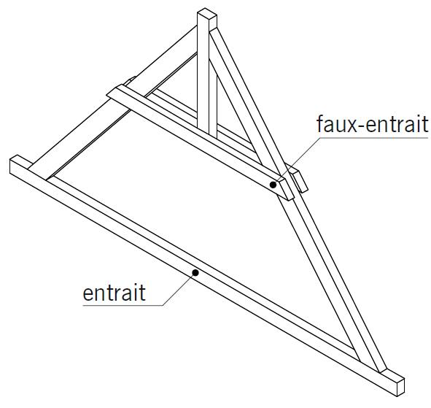
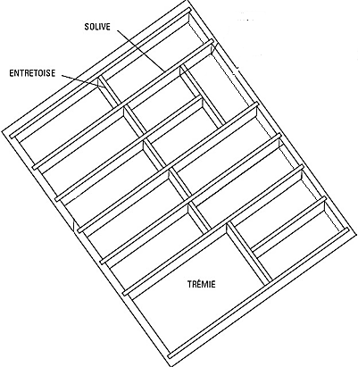
Sujet : Vocabulaire technique
La différence entre surface et superficie :
La surface désigne généralement l'étendue plane d'un objet ou d'une zone, souvent en deux dimensions (longueur × largeur). Pas forcément une mesure. Peut être utilisé dans des contextes variés, y compris techniques, scientifiques ou quotidiens.
Exemples :
La surface d'une table est lisse
La surface d'un lac (l'étendue visible de l'eau).
Le calcul de la surface (en mathématique)
Peut aussi avoir un sens figuré (ex. : "en surface" = à l'apparence, pas en profondeur).
La superficie se réfère plus précisément à la mesure de l'aire d'une surface, exprimée en unités (m², km², etc.).
Utilisé surtout dans des contextes formels, administratifs ou techniques, comme pour des terrains, des propriétés ou des statistiques.
Qu’est ce qu’un dénivelé ?
Quand on dit qu’un terrain a « 5 m de dénivelé", cela signifie qu’il y a une différence de hauteur de 5 mètres entre le point le plus bas et le point le plus haut du terrain.
Sur un terrain en pente :
En bas du terrain, tu es à une altitude de 100 m.
En haut du terrain, tu es à 105 m.
➡️ Le dénivelé est de 5 m.
Qu’est ce qu’un solivage ?
Le solivage, c’est l’ensemble des solives qui composent l’ossature d’un plancher ou d’un plafond. C’est une structure sur laquelle on vient poser le plancher, le plafond ou l’isolation.
Qu’est ce que l’entrait ?
L’entrait est la poutre horizontale du bas de ce triangle, qui relie les deux pieds des arbalétriers.
M. Du Chevreuil
Professeur en génie
industriel bois
Qu’est ce qu’un maitre d’ouvrage ?
Le maître d'ouvrage est le commanditaire du projet de construction ou de rénovation. Il est le propriétaire du terrain ou du logement concerné par les travaux. Le maître d'œuvre est chargé par le maître d'ouvrage de réaliser le projet.
Qu’est ce que la superficie ?
Étendue, mesure de surface d'un corps, d'un terrain, d'une zone déterminée.
Comment déterminer la superficie ?
La formule est simple : longueur fois largeur. Donc, si votre pièce fait 30 mètres de long et 15 mètres de large, alors la superficie est 30 x 15 = 450 mètres carrés.

Slide 7
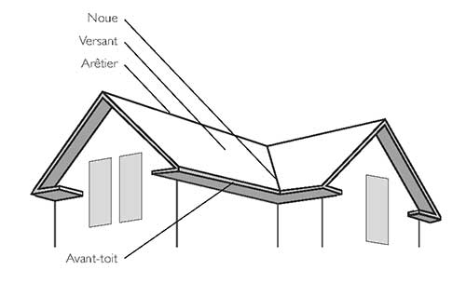
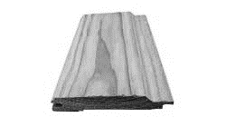
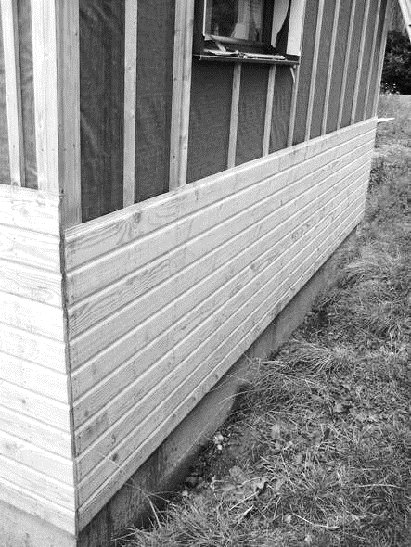
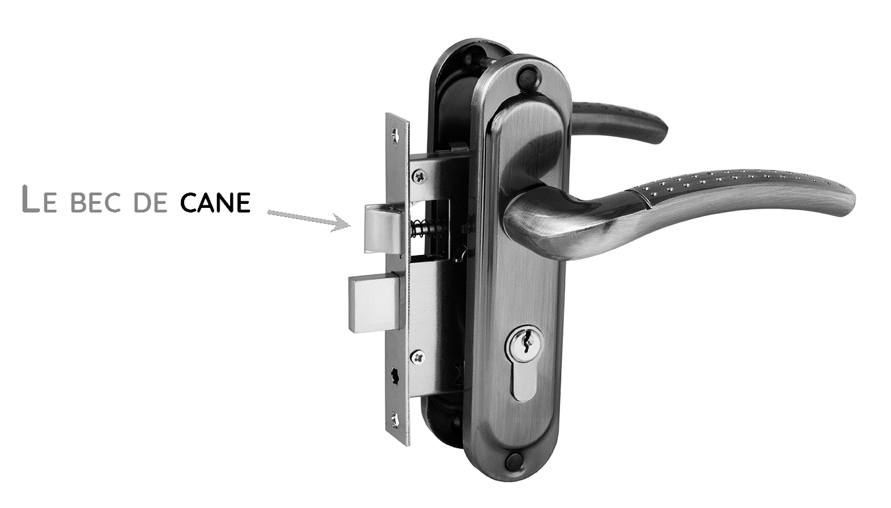
Sujet : Vocabulaire technique
Qu’est ce qu’un PPSM ?
L’appellation technique de PPSM, Panneau de Particules à Surface Mélaminée. C'est un panneau constitué de particules de bois agglomérées à qui on applique une feuille de papier décor, enduite de résine mélamine sur le recto et le verso.
M. Du Chevreuil
Professeur en génie
industriel bois
Qu’est ce que le BA13 ?
La plaque BA13 est une plaque de plâtre revêtue sur ses deux faces d'une feuille de carton.
Les initiales « BA » désignent ses bords amincis, conçus pour faciliter la réalisation des joints.
Qu’est ce qu’un avant toit en volige ?
Un avant-toit en volige est un élément de toiture qui dépasse la façade d’un bâtiment (souvent au niveau de l’égout du toit) et qui est habillé avec des voliges, c’est-à-dire des planches de bois minces, posées côte à côte.
Qu'est-ce qu'une serrure larder ?
La serrure à larder également dite « à encastrer ou à mortaise » est une serrure qui se fixe à l'intérieur d'une entaille (mortaise) pratiquée dans l'épaisseur de la porte.
Les becs de cane permette de fermer la porte sans action de fermeture
Qu’est ce qu’un clin ?
Panneau à recouvrement partiel dans un revêtement extérieur.

Slide 8
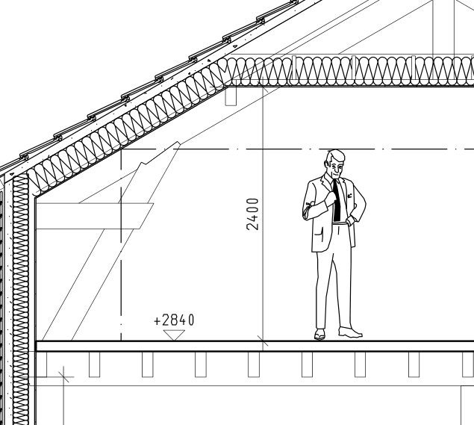
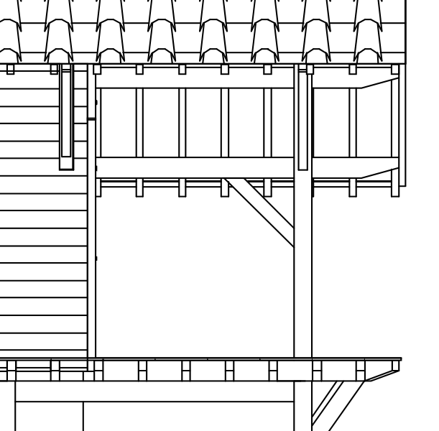
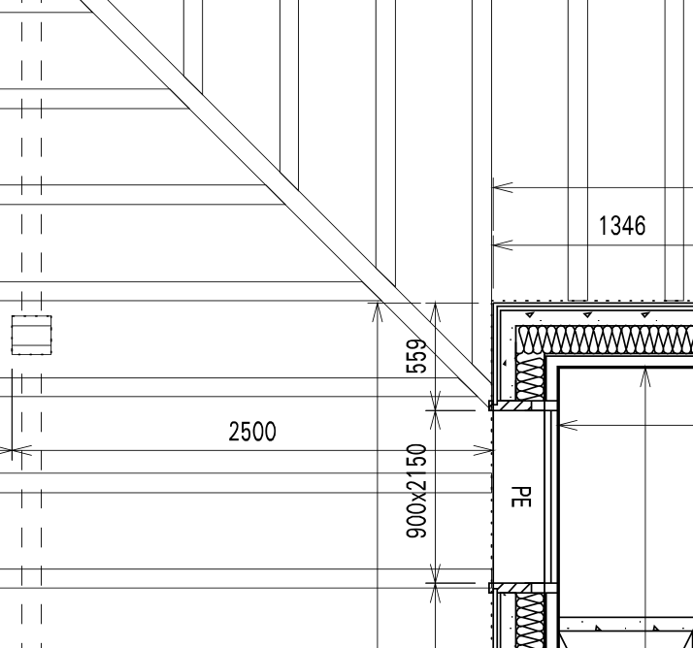
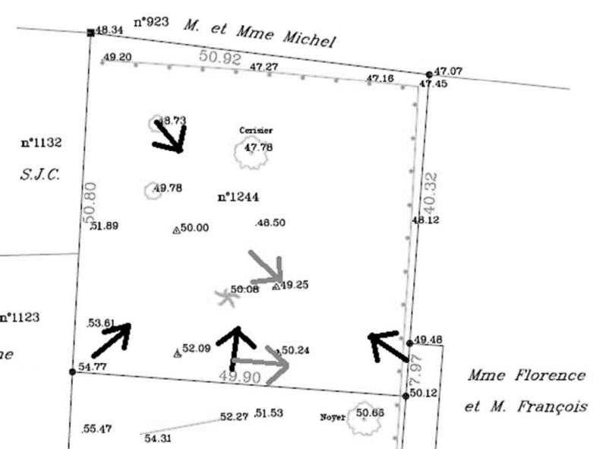
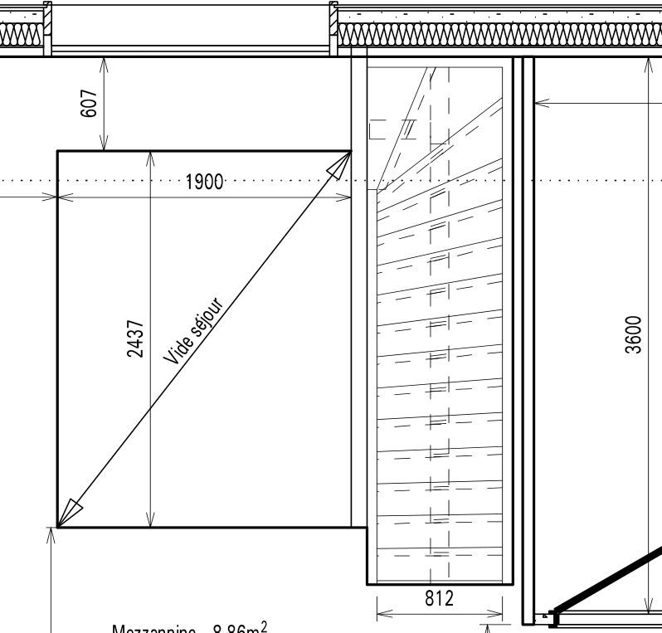
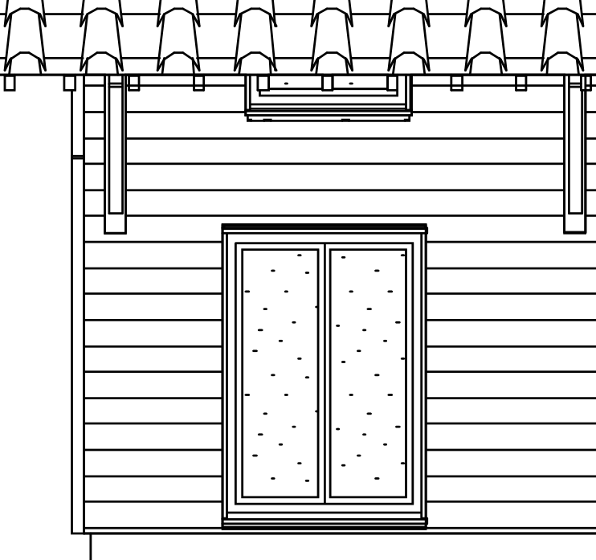
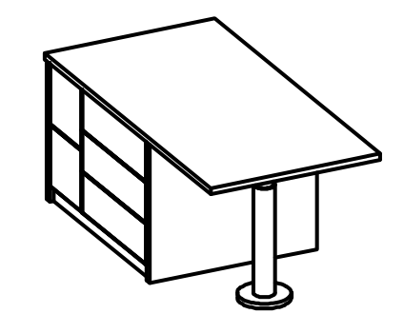
Evaluation : Vocabulaire technique
M. Du Chevreuil
Professeur en génie
industriel bois
1
Indiquer le bon numéro :
Sur quelle image apparait des parcelles ?
Sur l’image : …..
Sur quelle image apparait une baie ?
Sur l’image : …..
Sur quelle image apparait une trémie ?
Sur l’image : …..
quelle image est une vue en perspective ?
Sur l’image : …..
Sur quelle image apparait un solivage ?
Sur l’image : …..
Sur quelle image apparait un entrait ?
Sur l’image : …..
Quelle image est une vue de coupe ?
Sur l’image : …..
Sur quelle image apparait un jambage ?
Sur l’image : …..
Ou est indiquée la cote sous-plafond ?
Sur l’image : …..
2
Entourer la bonne réponse :
A quoi fait référence le « Bec à cane »
La charpente
La serrurerie
La topographie
A quoi fait référence le « Clin »
La charpente
L’isolation extérieur
La maçonnerie
A quoi fait référence le « Solivage »
L ’ossature bois
La lecture de plan
La quincaillerie
A quoi fait référence le « dénivelé »
L’équerrage
La planéité
L’aplomb
3
4
5
Nom : ………………………
Prénom : ………………………
Classe : ………………………
Note : …………………../20
6
7

Slide 9
Plans et orientation

Slide 10
Evaluation : Les différents plans
M. Du Chevreuil
Professeur en génie
industriel bois

Slide 11
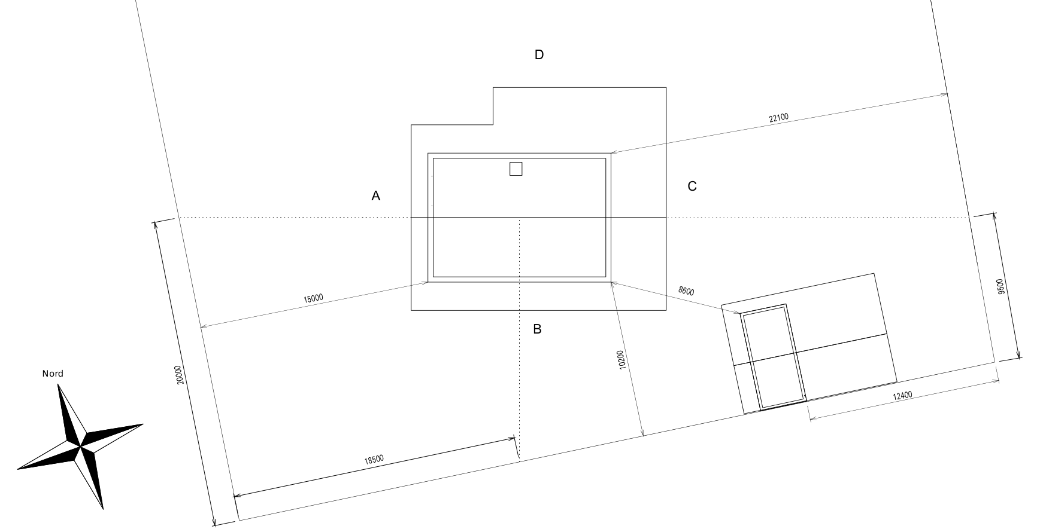
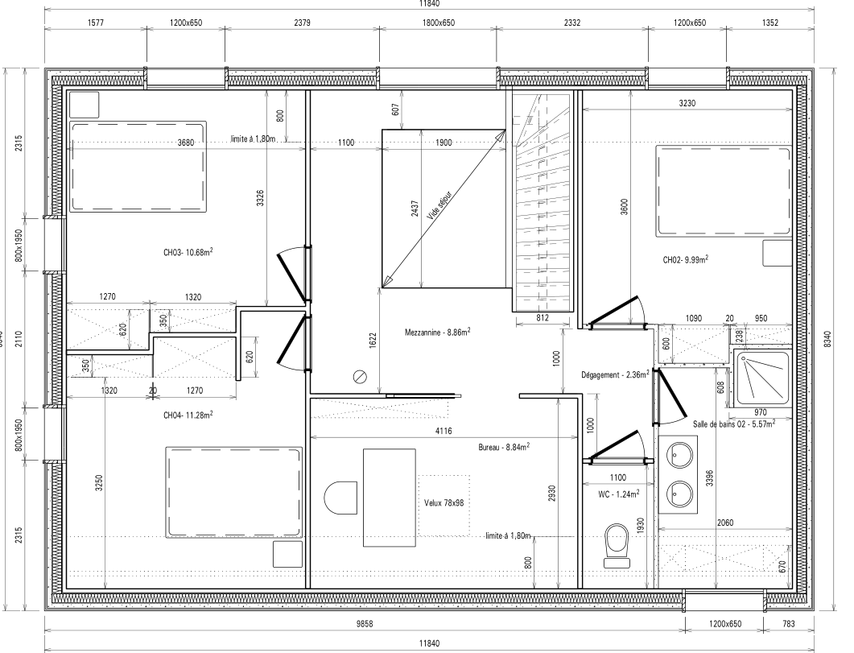
Evaluation : orientation et exposition
Comment déterminer l’orientation et l’exposition ?
1. Repérer la flèche du nord
Sur tout plan d’architecture, il y a généralement une flèche indiquant le nord géographique (souvent en haut à droite ou sur le côté du plan).Cette flèche est la référence principale pour déterminer l’orientation.
2. Analyser les façades ou les pièces par rapport au nord
À partir de la flèche du nord, tu peux déterminer :
Quelle façade est au sud (face opposée au nord)
Quelle est à l’est (à droite du nord)
Quelle est à l’ouest (à gauche du nord)
3. Déduire l’exposition
En fonction de l’orientation, on en déduit l’exposition :
Sud / Sud-Ouest : très bonne exposition (beaucoup de soleil en journée)
Est : soleil le matin
Ouest : soleil l’après-midi
Nord : exposition froide, peu de soleil
Sur le plan, regarde les pièces principales (séjour, cuisine, chambres) et note de quel côté se trouvent leurs fenêtres → cela te donne leur exposition.
M. Du Chevreuil
Professeur en génie
industriel bois
La différence entre orientation et exposition :
Orientation
Définition : L'orientation désigne la position d'un bâtiment ou d'une pièce par rapport aux points cardinaux (nord, sud, est, ouest).
Sur un plan : Elle est souvent indiquée par une rose des vents ou une flèche du nord.
Exemple : « Cette façade est orientée au sud-est » → Cela signifie qu’elle fait face au sud-est.
Exposition
Définition : L'exposition concerne la manière dont un bâtiment ou une pièce reçoit la lumière naturelle et la chaleur du soleil, en fonction de son orientation.
Conséquence : Elle influe sur le confort thermique, l’éclairage naturel, et les performances énergétiques.
Exemple : « Ce séjour est bien exposé » → Cela signifie qu’il est orienté vers le sud ou l’ouest, donc il reçoit beaucoup de lumière.
📌 En résumé :
Orientation = direction physique (vers où ça regarde).
Exposition = conséquence de l’orientation sur la lumière et la chaleur reçues.

Slide 12
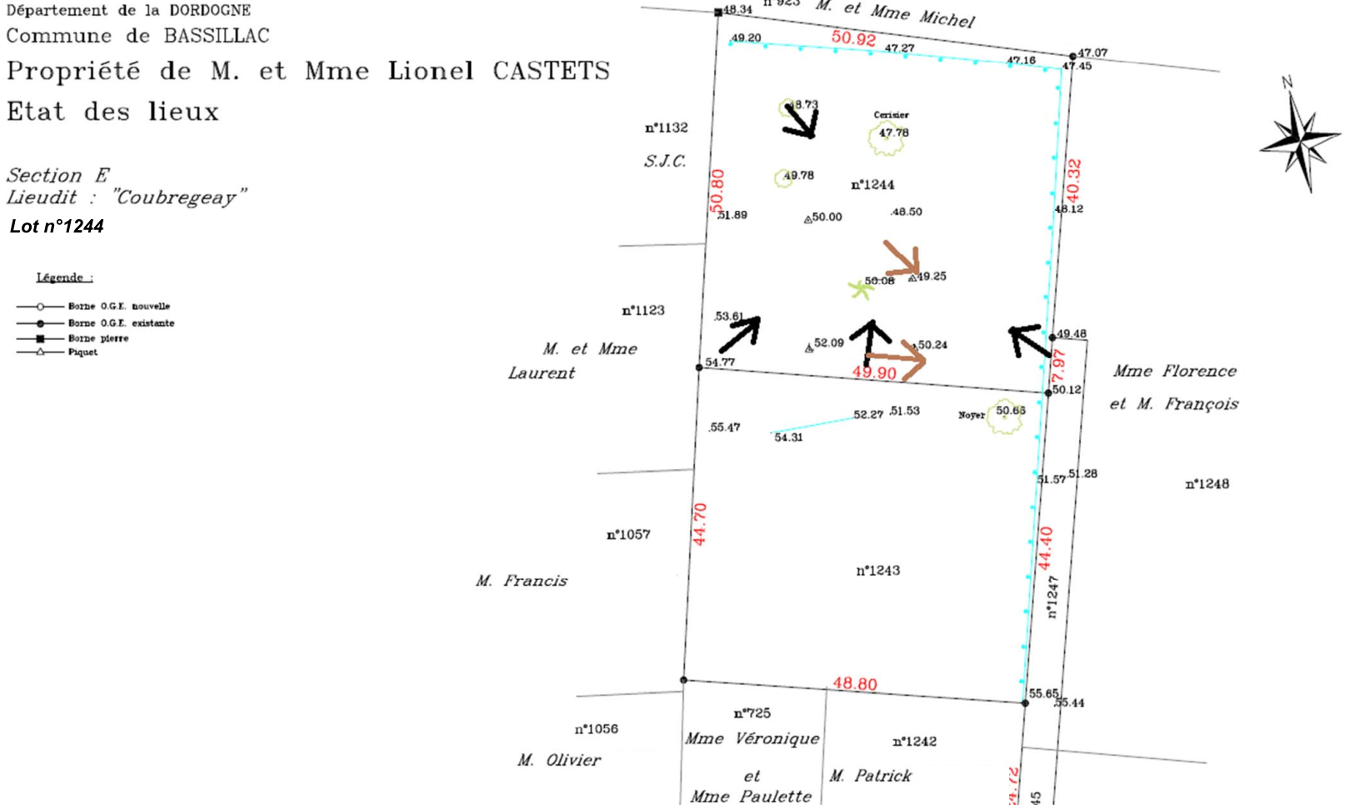
Sujet : Plans et orientation
M. Du Chevreuil
Professeur en génie
industriel bois

Slide 13
Sujet : Plans et orientation
M. Du Chevreuil
Professeur en génie
industriel bois

Slide 14
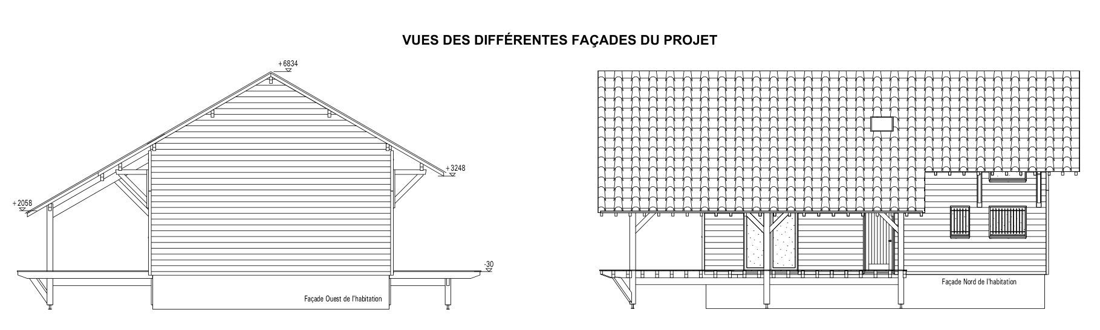
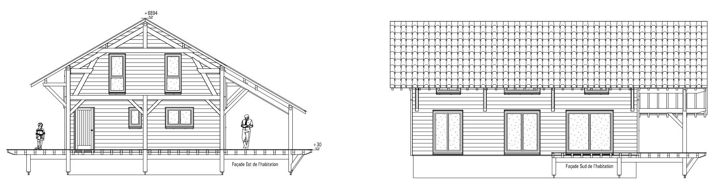
Sujet : Plans et orientation
M. Du Chevreuil
Professeur en génie
industriel bois

Slide 15
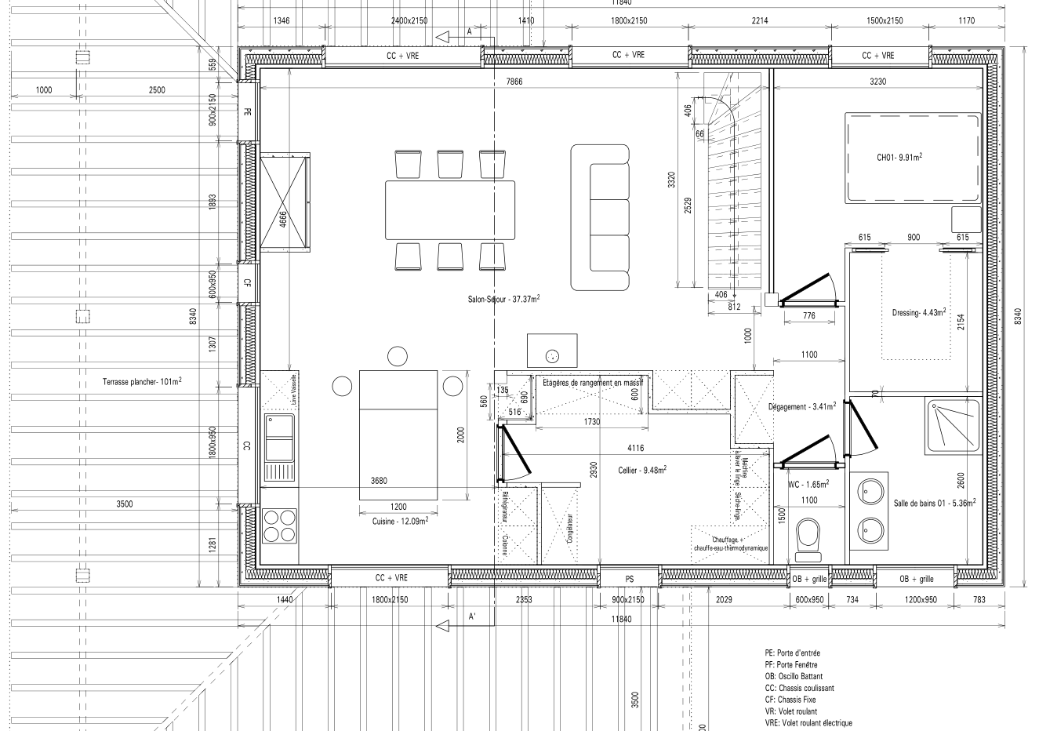
Sujet : Plans et orientation
M. Du Chevreuil
Professeur en génie
industriel bois

Slide 16
Sujet : Plans et orientation
M. Du Chevreuil
Professeur en génie
industriel bois

Slide 17
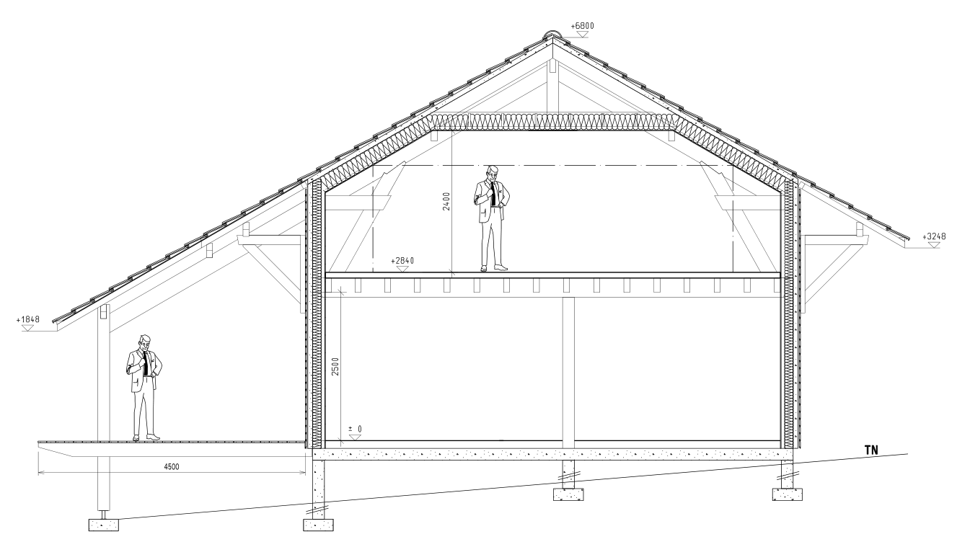
Sujet : Plans et orientation
M. Du Chevreuil
Professeur en génie
industriel bois

Slide 18
Sujet : Vocabulaire technique
M. Du Chevreuil
Professeur en génie
industriel bois

Slide 19
Evaluation : Vocabulaire technique
M. Du Chevreuil
Professeur en génie
industriel bois
Nom : ………………………
Prénom : ………………………
Classe : ………………………
Note : …………………../20

Slide 20
Les escaliers

Slide 21
La résistance des matériaux

